Slide 1


Slide 2
SERVIDORES EN LA NUBE

Slide 3
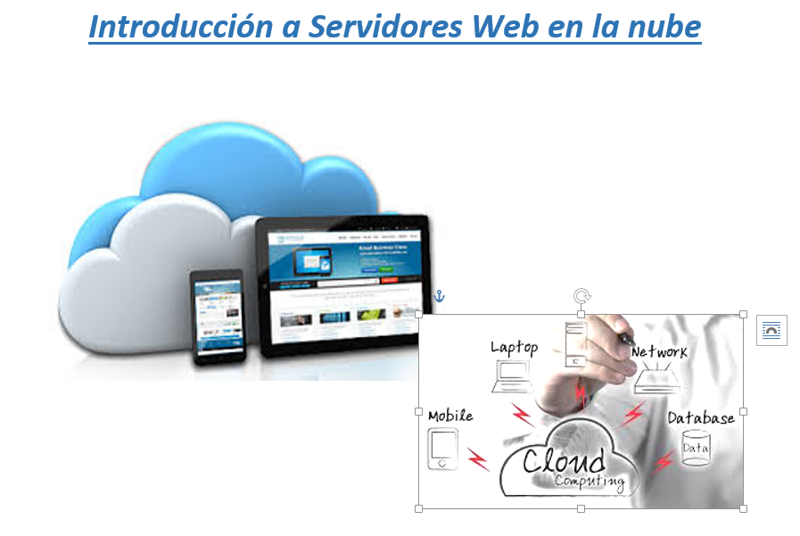

Slide 4
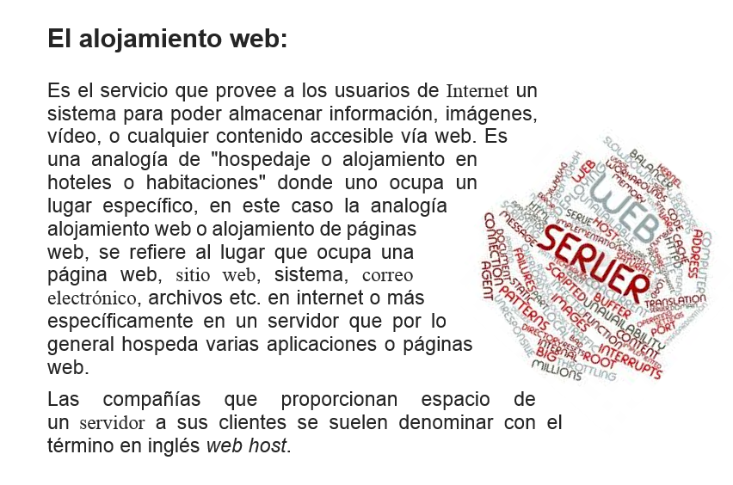
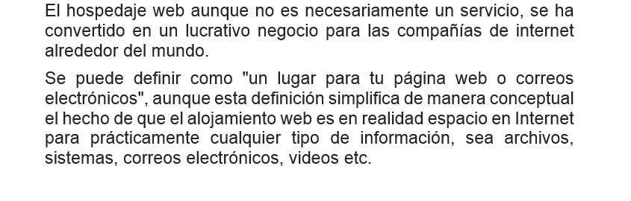

Slide 5
Alojamiento Web
1- Tipo de alojamiento en Internet
a- alojamiento gratuito
b- alojamiento compartido
c- alojamiento de imágenes
d- alojamiento revendedor
e- alojamientos virtuales
f- servidores dedicados
2 – Hosting Administrado y no Administrado
a- colocación – hosting
3- Alojamiento en la Nube – Cloud Hosting
4- Formas de obtener el Hosting
a- servicio pago
b- servicio gratuito
5- Servidores y servicios
6- Calidad de Servicio y Disponibilidad del Hosting

Slide 6
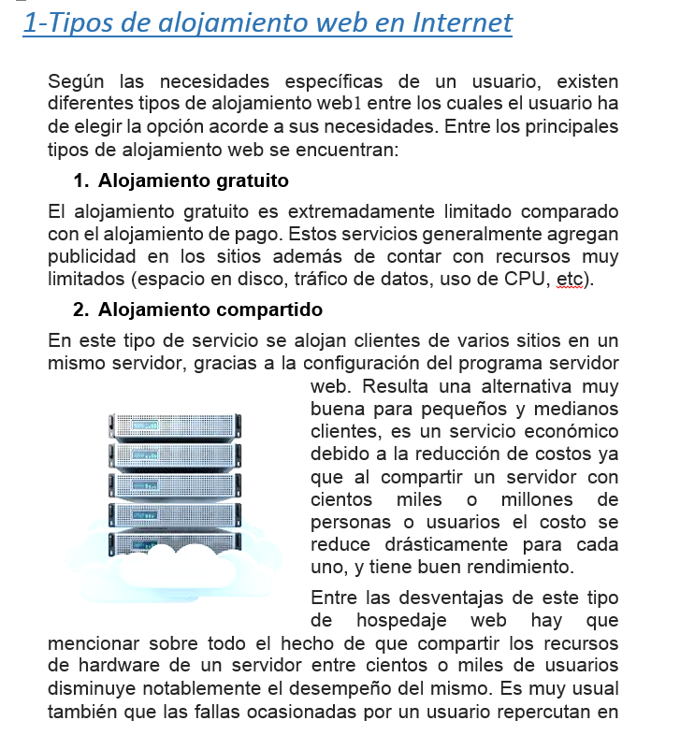

Slide 7
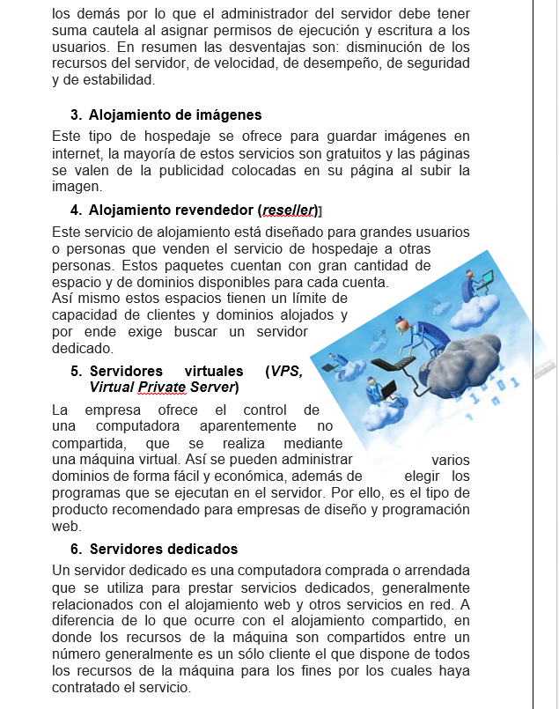

Slide 9
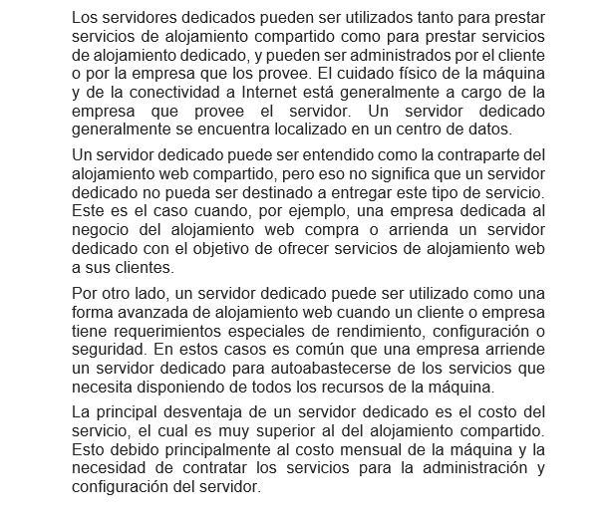

Slide 10
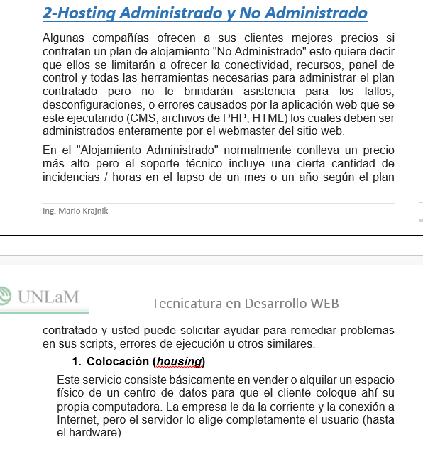

Slide 11
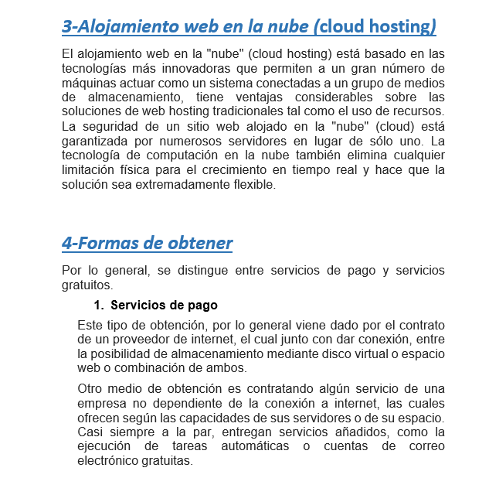
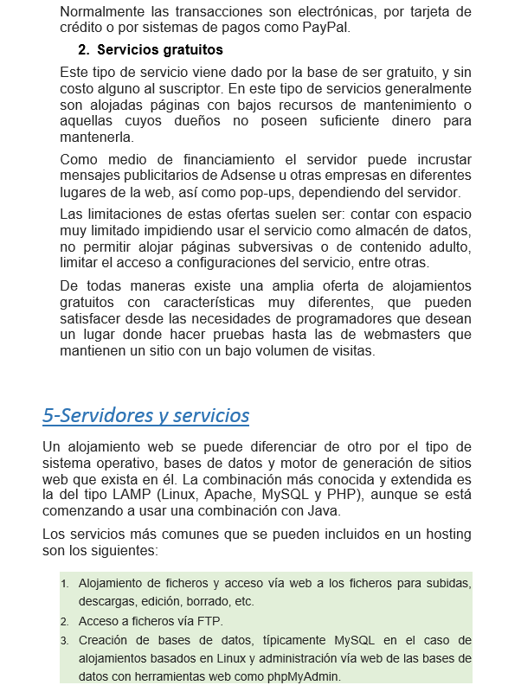

Slide 12
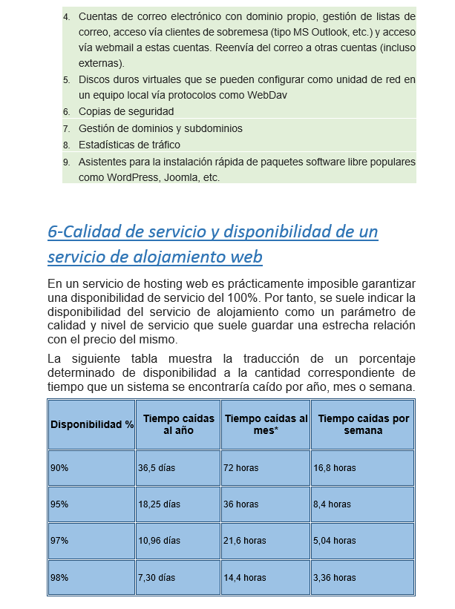

Slide 14
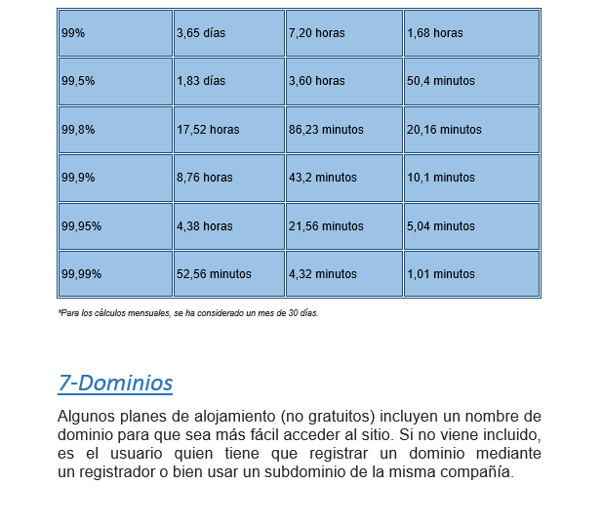

Slide 15
SERVIDORES EN LA NUBE
Fin de la presentación del Material

